Slide 1
한국사의 기적
자랑스러운 기록유산
- 이 종 호

Slide 3
장면1
신라의 삼국통일
<통일의 초석>
-법흥왕(514~540)
-진흥왕(540~576)
-태종무열왕(654~661)
-문무왕(661~681)

Slide 4
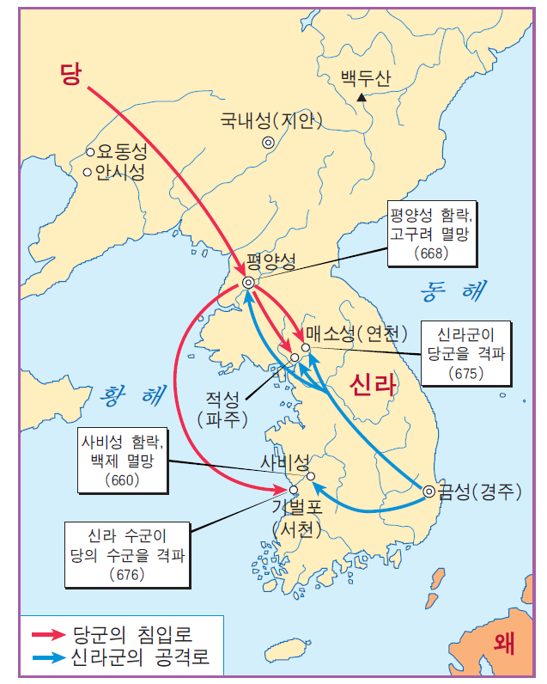
장면1
신라의 삼국통일
(BC57~676~935)
<의미>
우리 역사 최초의 통일국가
한국인, 한국문화의 원형
(2) 한반도 최초의 평화

Slide 5
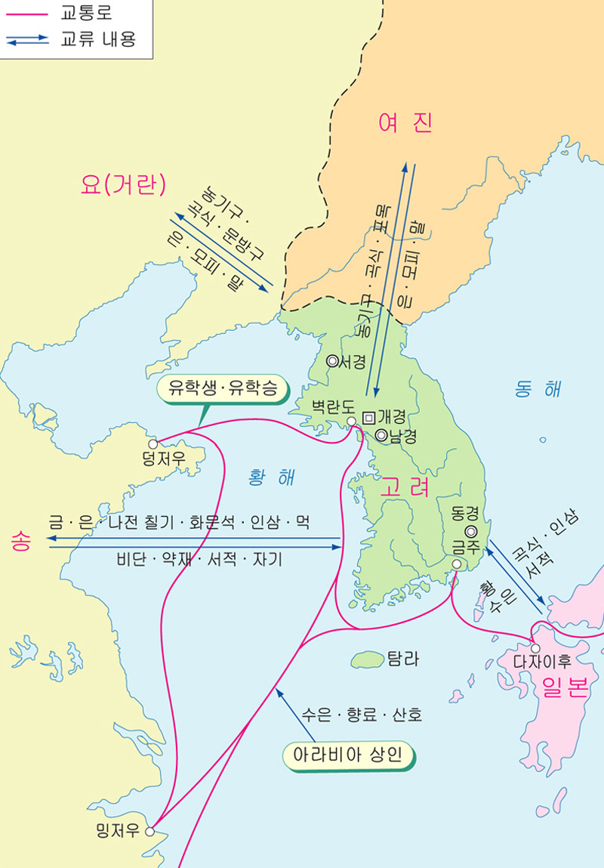
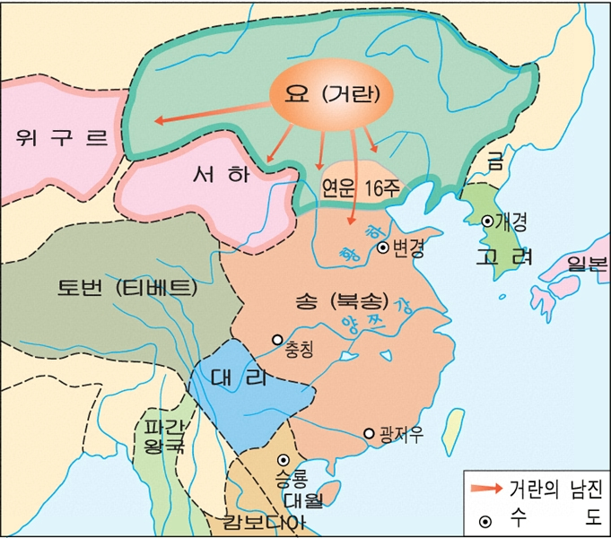
장면2
고려의 자주성
( 918~1392)
외교 강국
군사 강국 → 황제국
문화 강국 : 대장경, 청자
금속활자….
(4) 대몽 항쟁

Slide 6
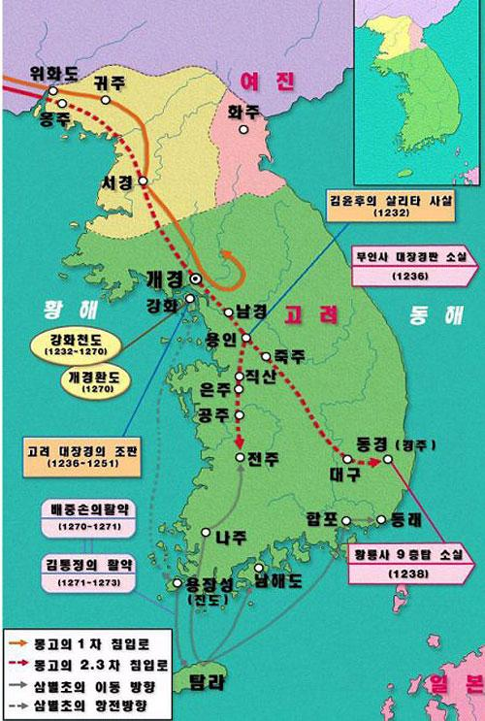
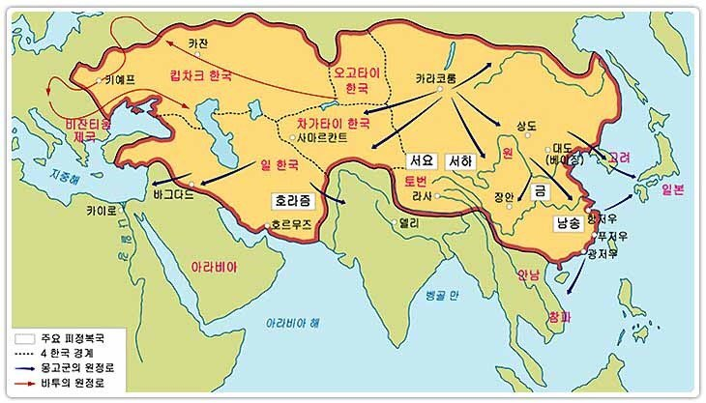
장면2
고려의 자주성
몽골제국(1026~1368)과 고려의 대몽항쟁

Slide 7
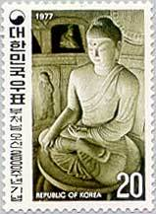
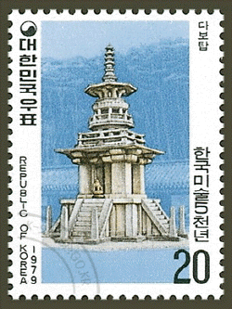
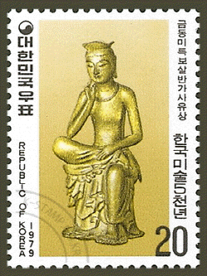
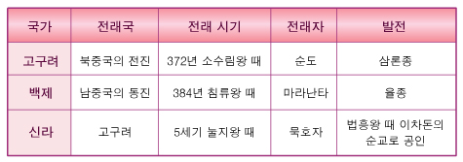
장면3
찬란한 불교문화
세계관의 확장
(2) 국가 통치의 이념적 기반
(3) 한국문화 텃밭

Slide 8
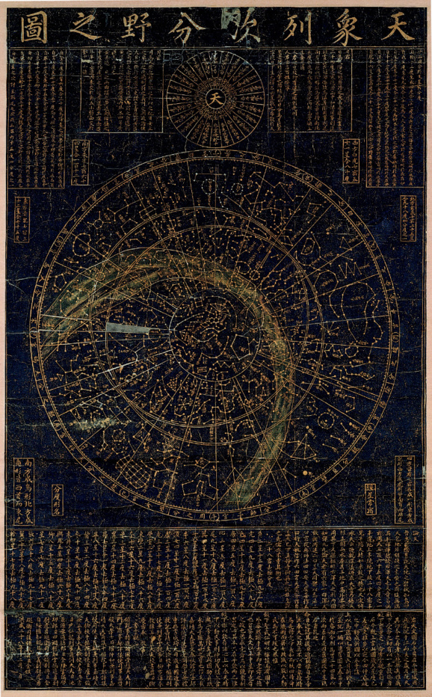
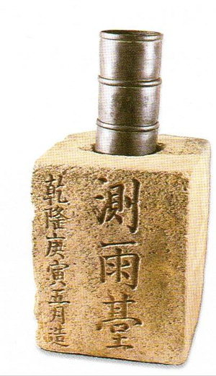
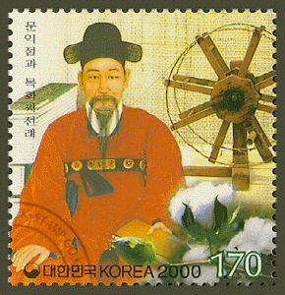
장면4
놀라운 과학기술
-최무선 (1325~1395) : 화약
-이천 (1376~1451) : 금속활자 등
-장영실 : 조선 발명왕
-이순지(1406~1465) : 천문 수학자
-허준(1539~1615) : 동의보감
-홍대용 (1731~1783) : 천문 음악 수학
-유방택(1320~1402): 천상분야열차지도
-김정호(1804~1866) : 지리학자
-정약전(1758~1816) : 생태학자
-문익점(1329~1398) : 육종학자

Slide 9
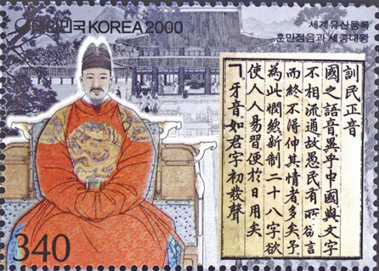
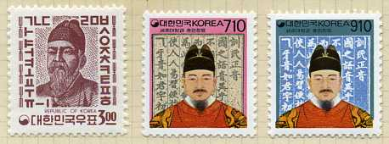
장면5
위대한 한글 창제
말과 글의 일치
애민정신
창제 과정과 인물 분명
- 쉽고 과학적
→문해력 저하 부작용

Slide 10
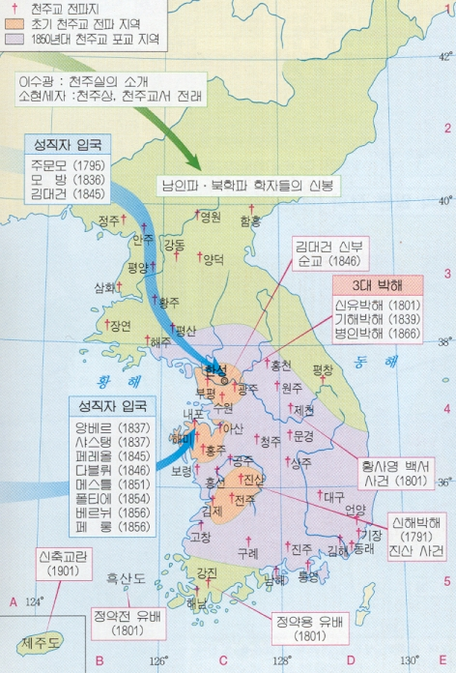
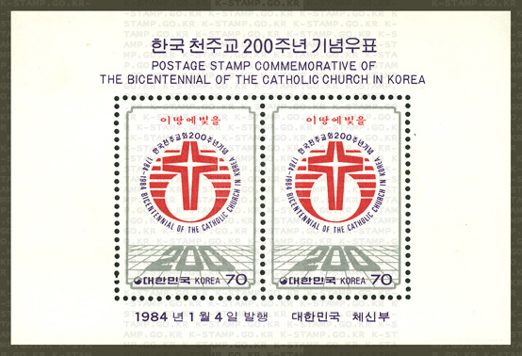
장면7
천주교의 전래와 부흥
-특징: 자생적, 토착적
이승훈(1784, 첫 영세)
김대건 (1845, 첫 신부)
- 유례없는 박해와 순교
- 역사적 의미 :
양심과 사상의 자유
인간 존엄성에 대한 각성
(자유,평등 사상 고취)

Slide 11
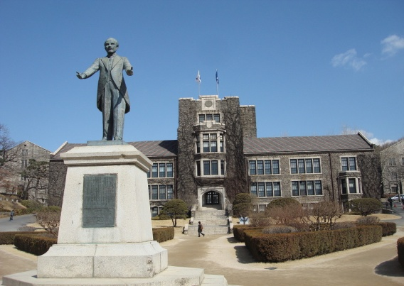
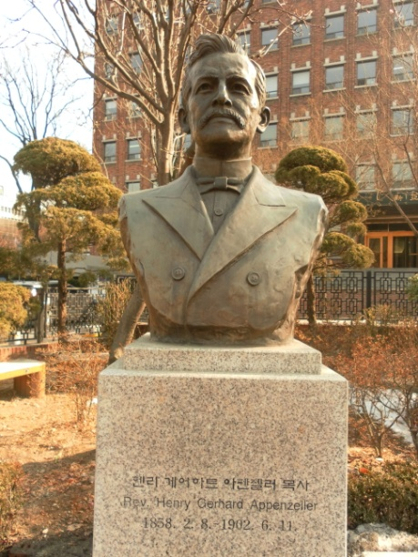
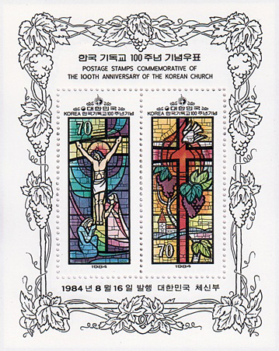
장면 7
기독교 전래와 시대정신
시작 : 알렌(1984) 의료
(민영익 / 광혜원- 제중원-세브란스)
- 교육 기독교 : 선교사 도착(1885 제물포)
아펜젤러(배재 1885)
언더우드(경신 1886)
매리 스크랜턴(이화 1886)
* 학교: 장로교회 719
감리교회 200여곳 (1909까지)
민족 기독교 : 애국계몽, 자유, 평등사상
시대 정신 (독립, 민주화, 통일)
한글 대중화 : 사전, 문법, 성경전서(1911)

Slide 12
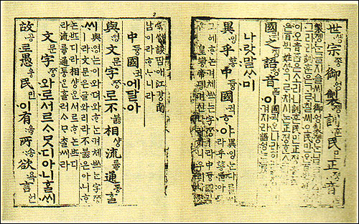
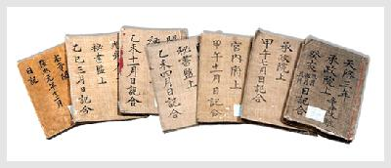
장면6
선비정신과 기록유산(1)
-한국 13(세계 3~4번째, 아시아 최다)
-중국 10, 일본 5

Slide 13
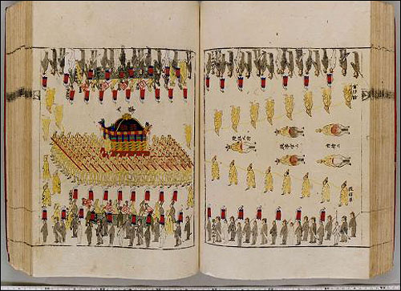
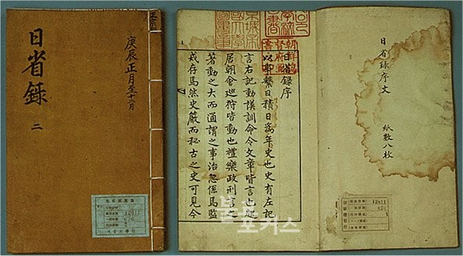
장면 6
선비정신과 기록 유산(2)

Slide 14
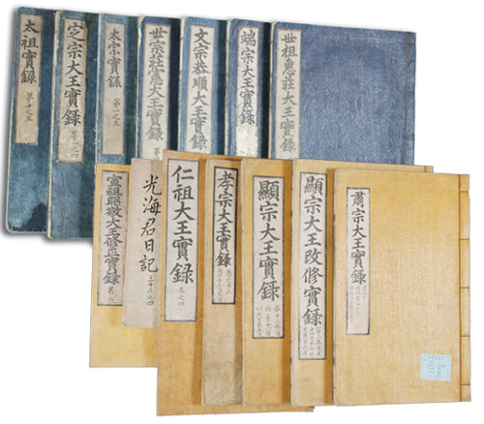
장면 6
기록 유산-조선왕조실록(1)
조선왕조실록
- 태조~철종 25대 왕 472년
대기록 (아파트 12층 높이)
내용 : 조선시대 종합 백과사전
- 가치: 객관성, 공정성, 다양성, 보존 노력
-편찬 : 사관(종7품), 사초, 시정기, 일기 등 종합
- 종류 : 실록, 일기, 수정실록(선조)

Slide 15
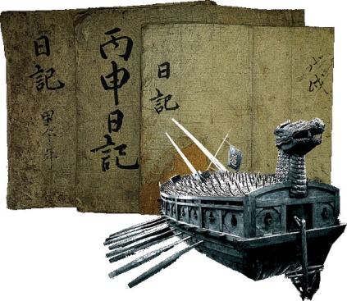
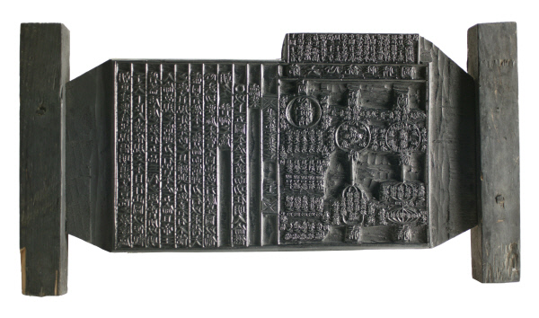
-조선시대 8건
-고려 시대 2건
-현대기록물 3건
장면 6
선비정신과 기록유산(3)

Slide 16
장면 6
기록유산-조선왕조실록(2)
보존 과정
(고려실록, 초조대장경 등 소실 아픔)
- 조선 초 4대사고(史庫)
한양(춘추관), 충주, 전주, 성주
-임진왜란 거치며 전주만 남음
(선비 손홍록, 안이의 노력)
- 광해군 때 필사 복원, 5대 사고 설치
* 수호사찰
1. 한양 춘추관,
2. 마니산)→정족산(전등사)
3. 오대산(월정사)
4. 태백산(각화사)
5. (묘항산)→ 무주 적상산 (안국사)
-한글 번역 (콘텐트의 보고)
(1993년 완역, 2012년부터 재번역 작업 중)

Slide 17
장면6
자랑스러운 기록 유산

Slide 18
미주 중앙일보 논설위원 이종호 저 / 2015. 11.5 포북출판사 발행

Slide 19
감사합니다

